Slide 1


SISTEM HUKUM
PERTEMUAN KE .9
Dinda Anna Zatika, S.H., M.H.

Slide 2
Pengertian Sistem Hukum
Sistem hukum adalah suatu susunan atau tatanan yang diatur, suatu keseluruhan yang terdiri atas bagian-bagian yang berkaitan satu sama lain, tersusun menurut suatu rencana atau pola, hasil dari suatu pemikiran, untuk mencapai suatu tujuan tertentu.

Slide 3
Sub Sistem Hukum
Substansi
Struktur
Kultur

Slide 4
Sistem Hukum di Dunia
Anglo Saxon
Eropa Kontinental
Sistem Hukum

Slide 5
Sistem Hukum Eropa Kontinental
Berkembang di Eropa daratan, seperti Perancis
Mengutamakan hk tertulis
Sistem hukum kontinental disebut pula sistem hukum kodifikasi

Slide 6
Sistem Hukum Anglo Saxon
Berkembang dari Inggris menyebar ke Amerika Serikat, Canada, Australia, dsb.
Mengutamakan yurisprudensi

Slide 7
Eropa Kontinental
Peraturan perundangan sangat penting sebagai sumber hukum
Anglo Saxon
Yurisprudensi sangat penting sebagai sumber hukum

Slide 8
Anglo Saxon
Hakim adalah mulut precedent
Eropa Kontinental
Hakim adalah mulut undang-undang

Slide 9
Sistem Hukum di Indonesia
Pancasila
Hukum Adat
Hukum Agama
Hukum Barat
Hukum Nasional

Slide 10
Hukum Adat
Hukum tdk tertulis
Hukum Agama
Menurut ajaran agama
Hukum Barat
Hk yg dibawa penjajah
Hukum Nasional
Hk yg berdasarkan Pancasila dan UUD

Slide 11
Hk Materil
Hk Formil
Ketentuan yang mengatur wujud dari hubungan-hubungan hukum
Hukum acara/hk utk mempertahankan hk materil

Slide 12
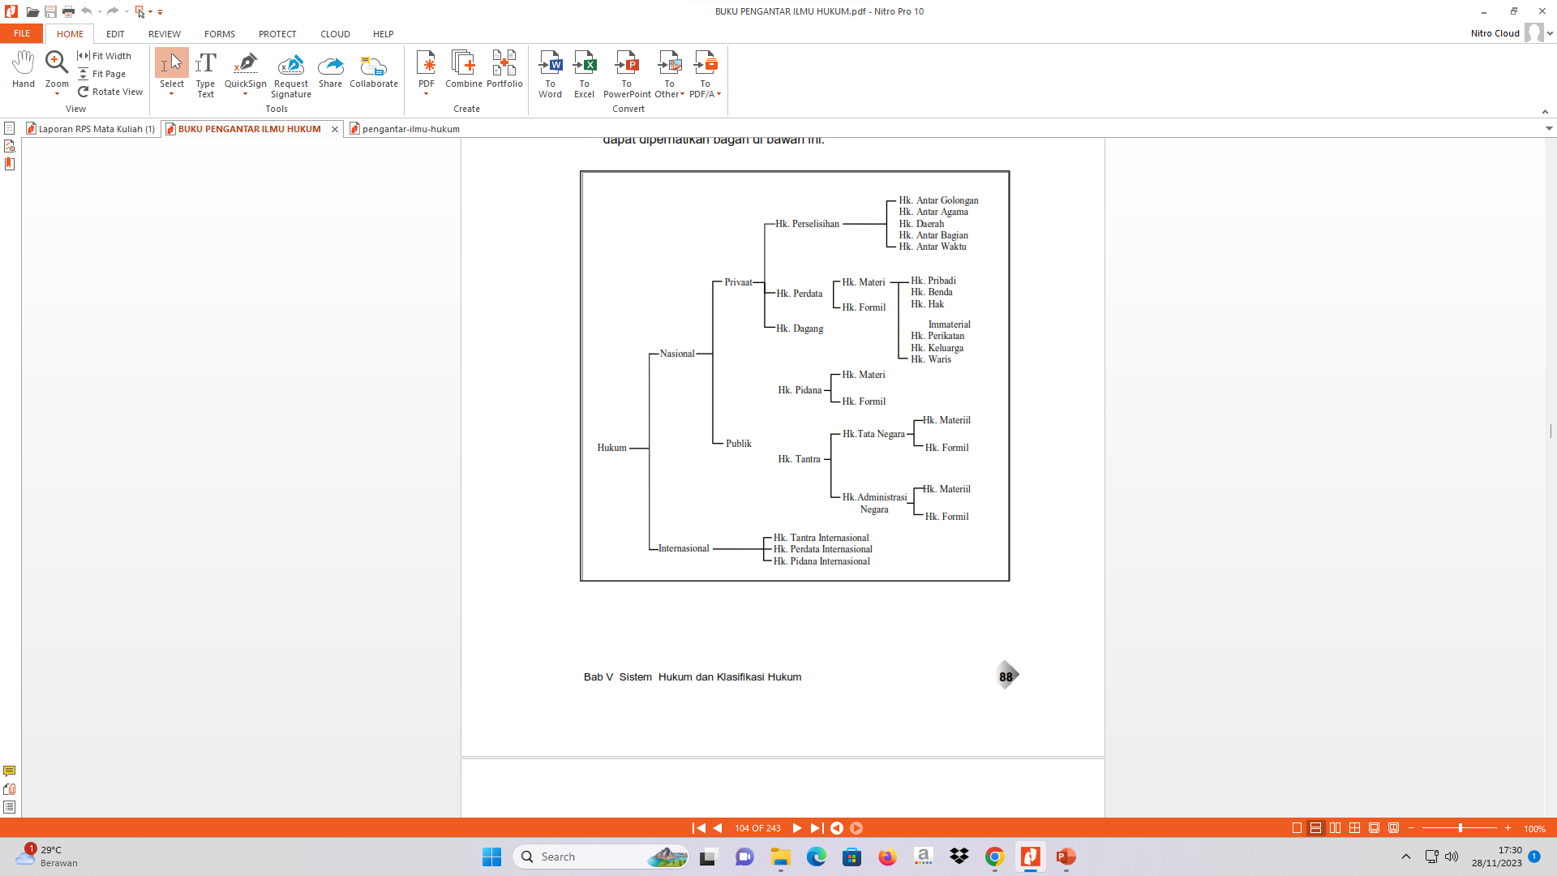

Slide 13
☺ END ☺

